Slide 1
연구 의의와 차별성
2
연구 의의 · 조사 범위 2019–2026 · 영문 문헌 위주
항목
확인한 선행 연구
이 연구
평가 지역
학습 지역 안,
무작위 교차검증
지역 홀드아웃,
100 km 완충
라벨 수
한 조건(0개 또는 전량)
0개부터 전량까지
물리 기준선
없음 또는 고정 계수 하나
원천 계수와 같은
라벨 재보정 계수
약어 ALT 활동층 두께, TDD 융해 도일, ML 기계학습, CI 신뢰구간
새 지역의 라벨 수에 따른 학습·평가·추가 관측 워크플로 제시

Slide 2
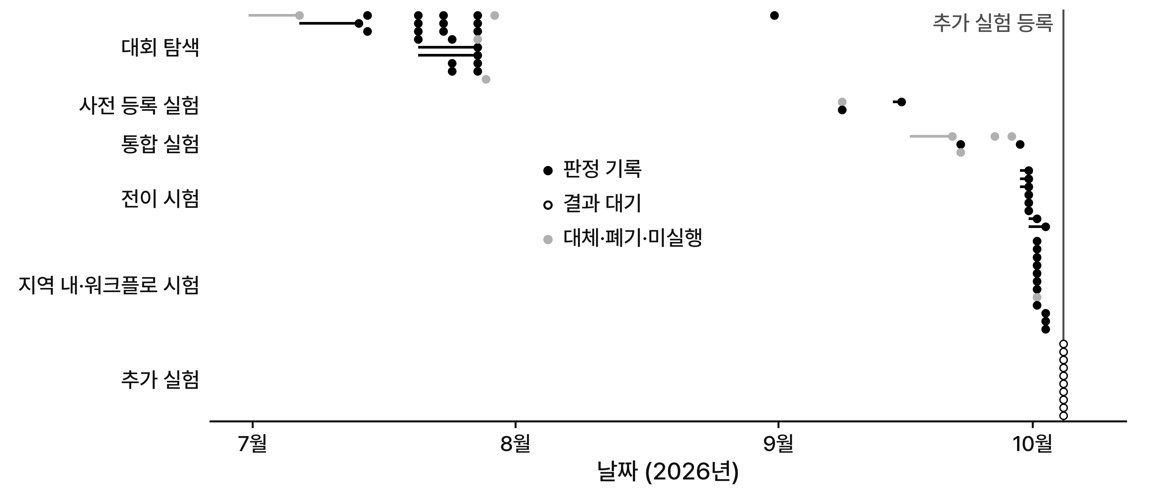
연구 흐름과 실험 묶음
3
연구 흐름 · 2026-06-30부터 2026-10-04까지 · 실험 묶음 47개와 추가 등록 10묶음
대회 결과에서 지역 홀드아웃 전이 시험과 워크플로 시험으로 확장

Slide 3
라벨 수 구간별 결과 요지
4
연구 개요 · 전이 시험과 지역 내 시험 · 각 행의 근거는 해당 부
라벨 수
결과 요지
근거
0개
2 cm 넘게 악화된 대상, 물리 유사라벨 증강 2개와 직접 ML 18개(사후 서술)
2부
3–10개
주 4지역 평균 이득의 대부분이 계수 재보정
3부
40–160개
교차검증 선정 규칙이 고정 레시피에 비열등
4부
수백–수천 개
알래스카 0.54 cm 감소, 기후 격자 단위 보정
5부
관측 위치
분산 배치 효과는 지역에 따라 다름
6부
라벨 수에 따라 물리 정보의 역할과 권고 방법이 달라짐

Slide 4
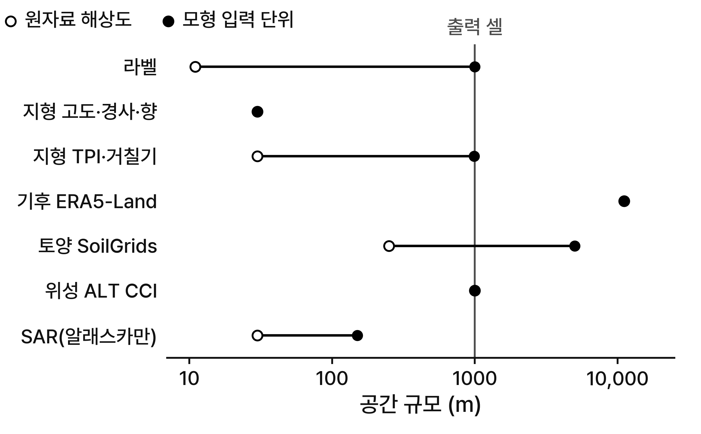
입력 자료와 처리 단위
6
1부 · 공변량 25종(지형 6, 기후 8, 토양 9, 위성 ALT 2) · 라벨은 1 km 셀 단위
자료 표
행 수
초기 통합
17,423
라벨 추가
17,572
라벨 정의
정제(본 실험)
17,572
새 지역 추가
18,088
본 실험 직접 라벨 셀
17,467
입력은 1 km 셀 단위, 정보 해상도는 기후 격자 단위

Slide 5
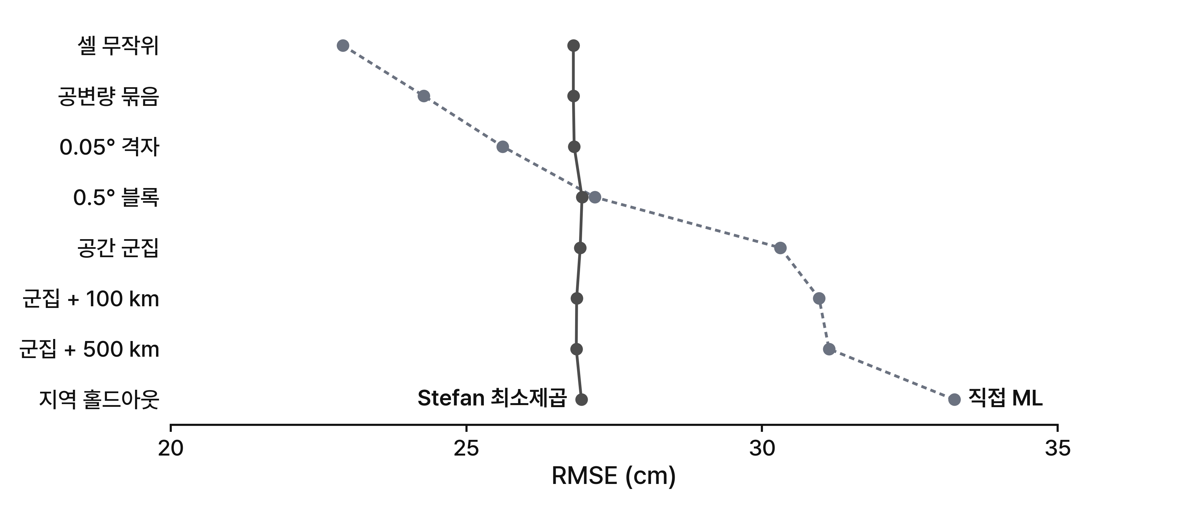
검증 설계에 따른 오차
8
1부 · 다섯 지역 등가중 평균 · 직접 ML(CatBoost)과 Stefan 최소제곱 · 검증 단계 8개
직접 ML 오차만 검증 설계에 따라 10.34 cm 증가

Slide 6
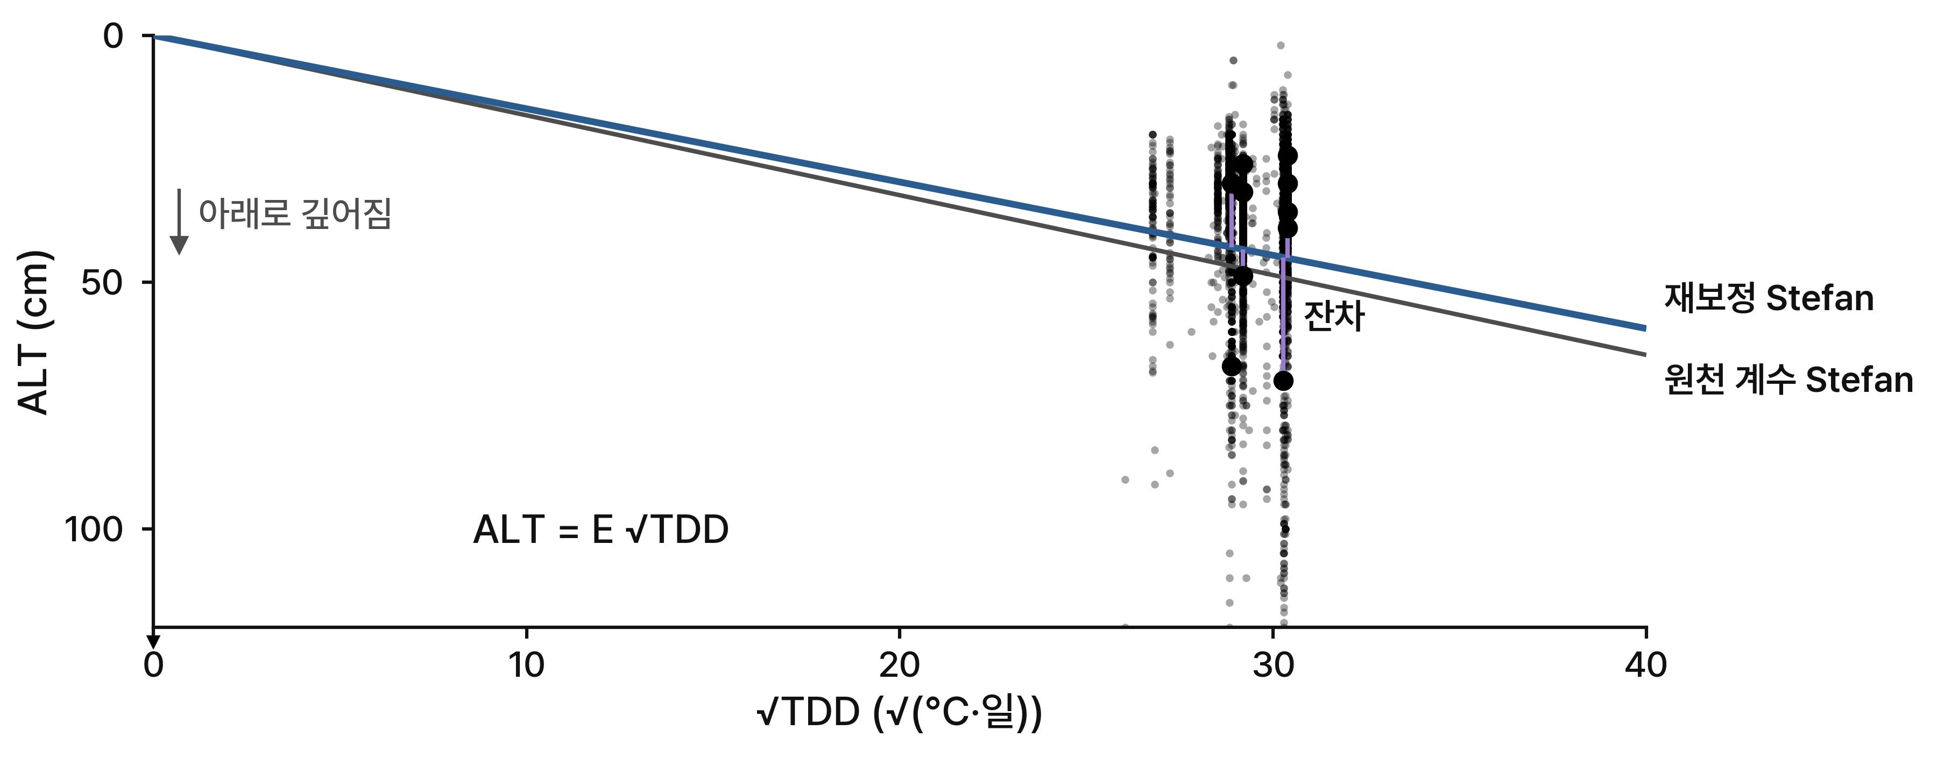
Stefan 기준선과 물리 잔차 결합
9
1부 · 레나델타 실제 라벨 · 라벨 10개 재보정 예시
E Stefan 계수, TDD 융해 도일
라벨로 고치는 대상은 Stefan 계수와 잔차의 두 가지

Slide 7
비교한 방법
10
1부 · 방법 5계열 · 학습기 10종(주 학습기 CatBoost)
방법
물리 정보의 위치
ML이 배우는 대상
Stefan 기준선
예측 자체(E √TDD)
없음, 계수만 라벨로 보정
물리 유사라벨 증강
학습 자료의 유사라벨
실측과 유사라벨에서 ALT
물리 잔차 결합
기본 답(앵커)
실측과 Stefan의 차이
물리 입력 ML
입력 열 하나
물리 열을 포함한 ALT
직접 ML
쓰지 않음
공변량에서 ALT
물리 잔차 결합의 예측은 Stefan + λ × 잔차이고, 배운 잔차가 없으면 Stefan으로 돌아감 (λ 잔차 가중)
물리 정보를 쓰는 위치에 따라 방법을 5계열로 구분

Slide 8
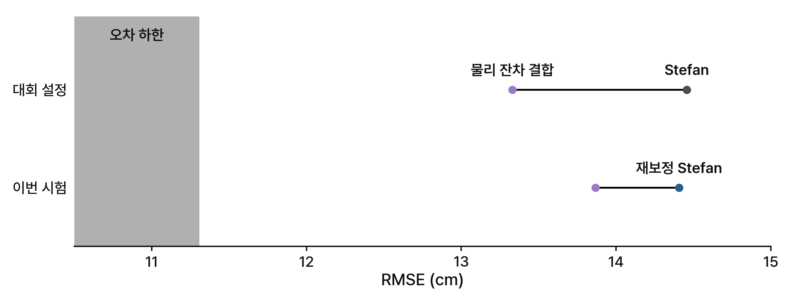
대회 결과와 줄일 수 있는 오차
20
5부 · 알래스카 지역 안 · 오차 하한 11.31 cm 위의 오차 제곱 · 대회 설정과 이번 시험
줄일 수 있는 오차 제곱 감소, 대회 설정 39%와 이번 시험 19%

Slide 9
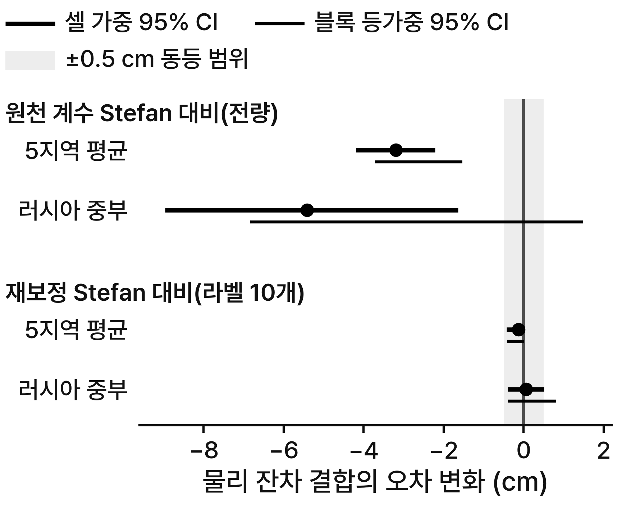
독립 지역
24
7부 · 약관 확인분 · 얕은 레짐 5지역(주 4지역과 러시아 중부) · 티베트는 따로 · 교차 환경
러시아 중부를 더한 5지역에서도 라벨 40개까지 직접 ML 개선 지역 없음

Slide 10
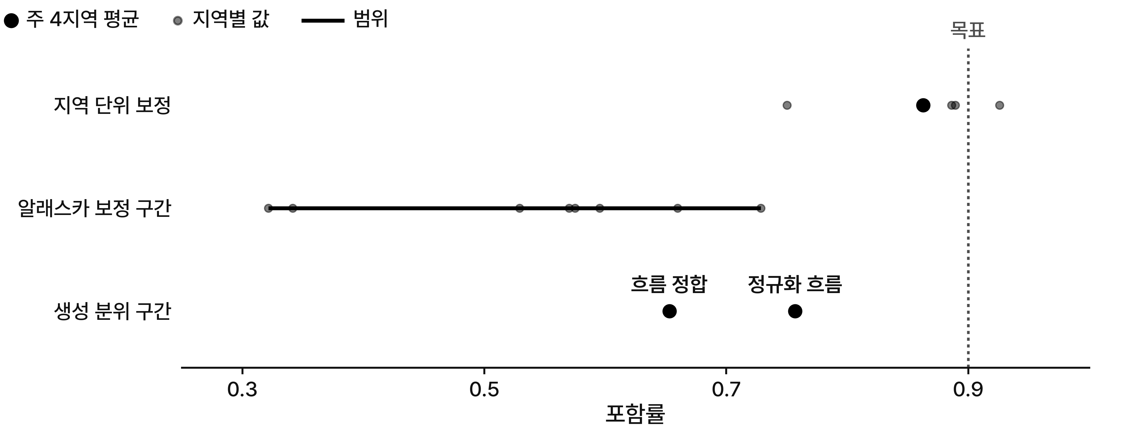
예측 구간
25
7부 · 라벨 0개 · 학습에서 뺀 주 4지역 · 목표 포함률 90% · 보조 결과
라벨 0개 포함률, 지역 단위 보정 0.86과 보통 ML 구간 0.32–0.73

Slide 11
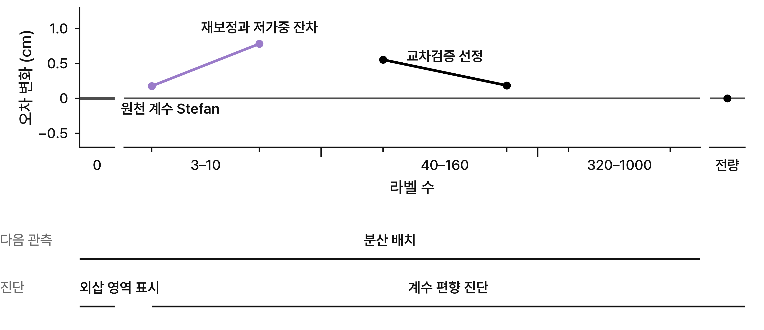
라벨 수별 워크플로
26
8부 · 워크플로 · 구간별 근거 풀 표시 · 지역 내·워크플로 시험은 결과 열람 뒤 설계
라벨 수 구간마다 권고 방법과 진단이 다름

Slide 12
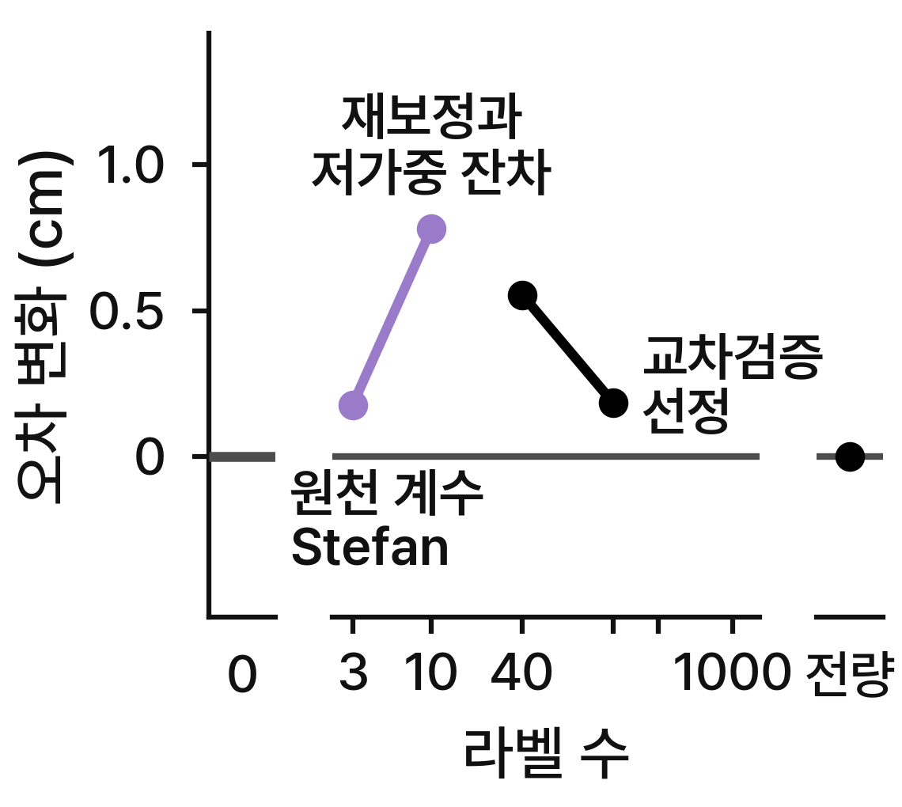
결론
27
결론 · 근거 그림 3개
라벨이 늘수록 물리식, 재보정, 교차검증 선정, 물리 잔차 결합으로 전환

Slide 13
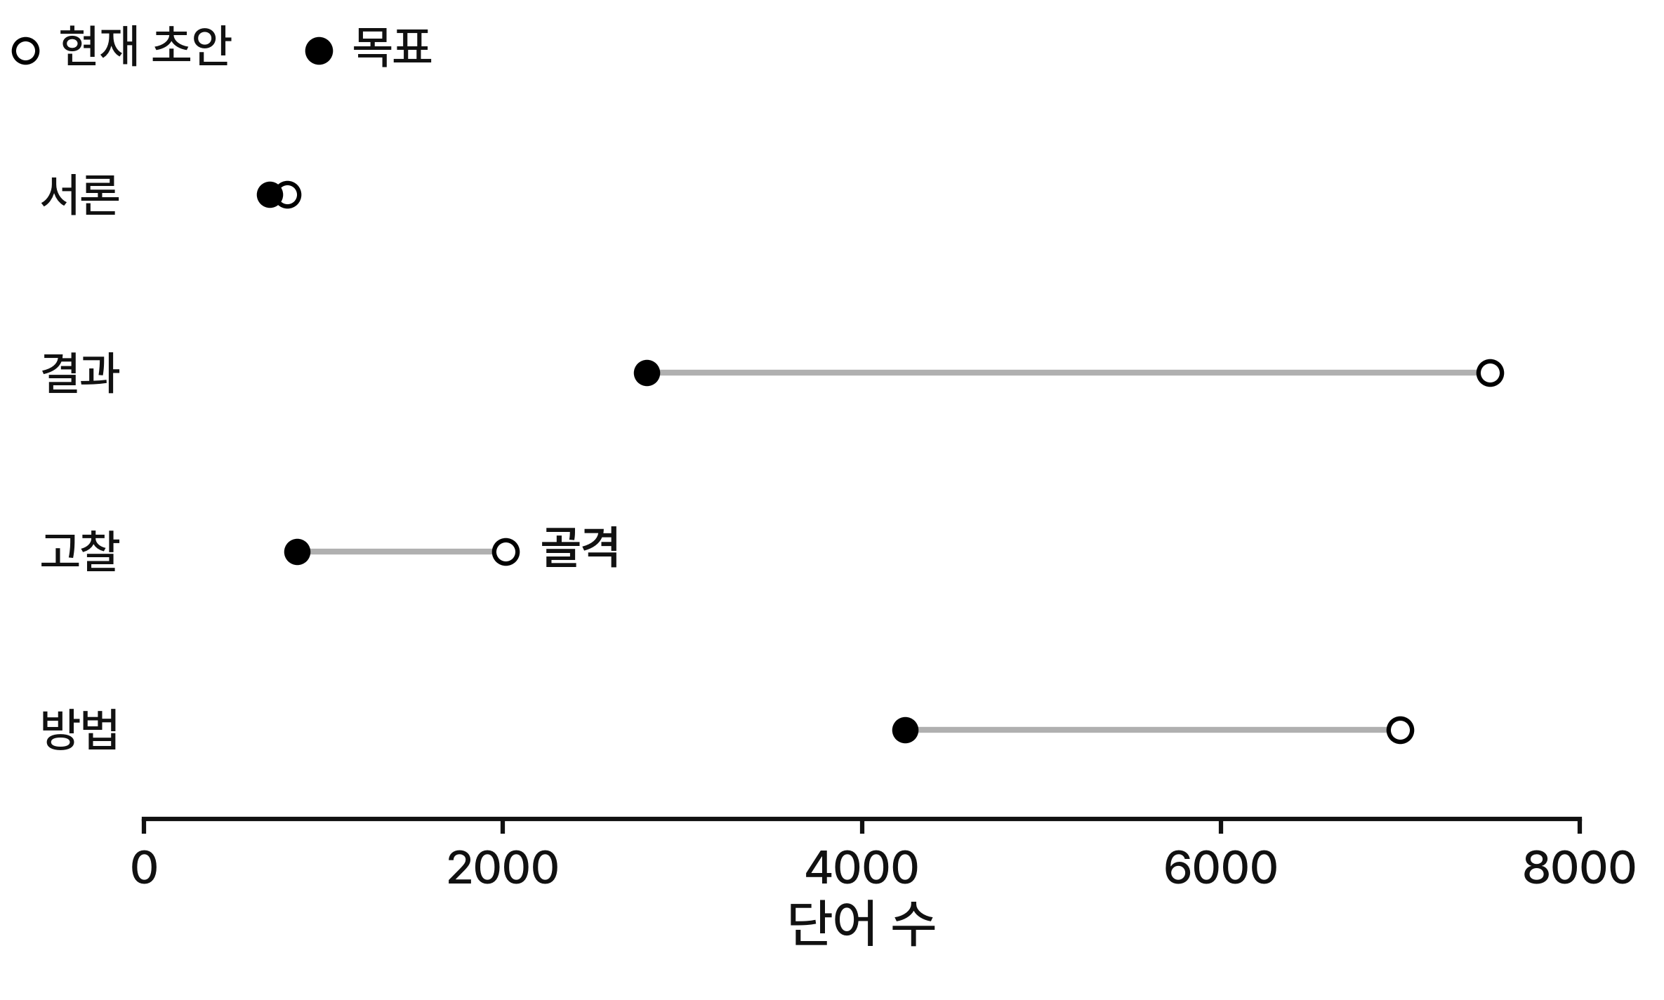
원고 구성과 분량
29
9부 · Scientific Reports · 본문(서론, 결과, 고찰) 4500단어 이하 · 영문판과 국문판
항목
한도와 현재
초록
200단어 이하,
계획 196–199
표시 항목
8개 이하, 현재 8
참고문헌
60편 권고,
계획 71–72
조판 쪽수
11쪽 권고,
16–17쪽 추정
그림 설명
350단어 이하,
초안 268–343
결과 절을 약 2800단어로 줄이고 고찰 약 850단어를 새로 작성

Slide 14
결과 절과 본문 표시 항목
30
9부 · 결과 절 8개를 라벨 수 순서로 · 그림 7개와 표 1개 · 현재 그림판은 그대로 두고 재구성판은 비교 폴더
결과 절
다루는 내용
표시 항목
결과 지도
평가 설계
자료, 시험지, 검증 사다리
그림 1, 표 1
자료·설계 지도
라벨 0–10개
물리 정보, 재보정, 결합 구조
그림 2, 3, 6
대상별 오차 변화 지도
라벨 수십–수백 개
방법 선정과 이득의 조건
그림 4
선정 결과 지도(보충)
라벨이 많은 지역
이득의 크기와 출처, 워크플로
그림 7
보정량 지도
위치, 독립 지역, 구간
배치 전략, 일반화, 예측 구간
그림 5, 6, 표 1
선정 지점 지도
본문 표시 항목 8개 안에서 결과 절마다 결과 지도 배치

Slide 15
초록의 시험 결과 표기
31
9부 · 결정 사항 · 지역 내·워크플로 시험과 추가 실험 결과를 초록에 쓰는 방식
선택지
초록 표기
장점
단점
제외
해당 문장 없음
등록 규칙 그대로
주제와 초록이 어긋남
수치만(기본안)
수치와 조건, 판정어 없음
주제 반영, 규칙 유지
차이의 의미 판단이 어려움
판정어 포함
'오차가 작았다' 표현
가장 읽기 쉬움
결과 열람 뒤 규칙 개정 필요
예문(수치만) Within Alaska, residual ML reached 13.9 against 14.4 cm RMSE for recalibrated Stefan (1000 labels).
초록의 지역 내 시험 결과는 판정어 없이 수치만 표기(기본안)

Slide 16
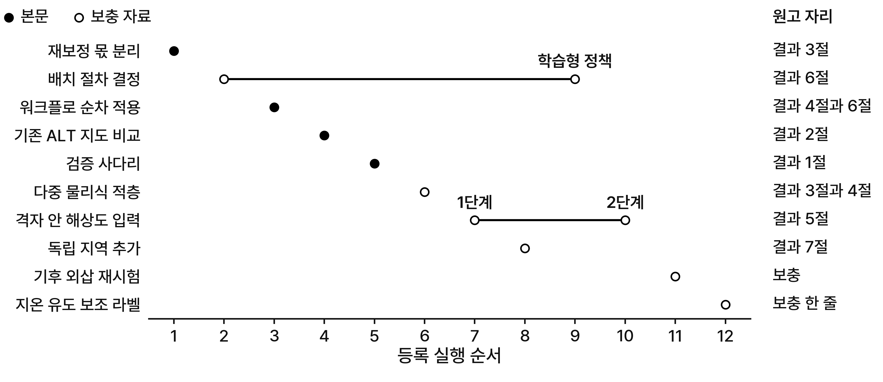
추가 실험의 원고 자리
32
9부 · 추가 실험 10묶음 · 2026-10-04 사전 등록 · 모두 결과 열람 뒤 설계 · 결과 대기
본문 자리 4묶음과 보충 자료 6묶음, 결과 전에 배치 고정

Slide 17
본문 자리 추가 실험
33
9부 · 본문 자리 4묶음 · 등록 완료, 결과 대기 · 결과 문장은 등록한 해석 문장으로 채움
실험
질문
원고 자리
재보정 몫 분리
재보정 너머 ML 몫과 계수 오차의 관계
결과 3절, 그림 4d
워크플로 순차 적용
배치·진단·선정 순차 적용과 고정 레시피의 오차 비교
결과 4절과 6절, 그림 7e
기존 ALT 지도 비교
라벨 0에서 기존 지도와 원천 계수 Stefan 비교
결과 2절, 그림 6c
검증 사다리
지역별 검증 방식에 따른 오차
결과 1절, 그림 1e
본문 자리 4묶음의 결과에 따라 결과 1–4절과 6절 문장 확정

Slide 18
남은 결정 사항
34
9부 · 원고 작성 전 결정 · 사용자 결정 전 기본값
결정
선택지
결정 전 기본값
논문 제목
임시 제목 유지, 주장형 한 문장
임시 제목(대회 제목의 영문 번역)
그림 배치
현재판, 재구성판
두 판 비교 뒤 결정
초록 표기
제외, 수치만, 판정어 포함
수치만
저자·소속, LLM 사용 진술
미정
자리표시로 비움
덱 여백과 본문 글자
확정값 0.52 in와 12.5 pt,
지침값 0.667 in와 18 pt
지침값으로 시안
제목, 그림 배치, 초록 표기, 저자 정보의 결정이 원고 작성 전 필요

Slide 19
판정 단어와 표지
부록 2
부록 · 4분 판정 · 두 가중 95% 신뢰구간 · 블록 재표집
표기
조건
오차 감소
셀 가중과 블록 등가중 95% 신뢰구간이 모두 0 아래
오차 증가
두 신뢰구간이 모두 0 위
동등
두 신뢰구간이 모두 ±0.5 cm 안
미결정
그 밖의 경우, 차이를 확인하지 못함
사후 서술
결과를 본 뒤 계산한 값, 판정 단어 없음
분할 독립 가정 의존 지역 블록 공통 재표집 신뢰구간에서 판정이 달라지는 대비
두 가중 CI가 같은 쪽일 때만 오차 감소와 오차 증가로 표기

Slide 20
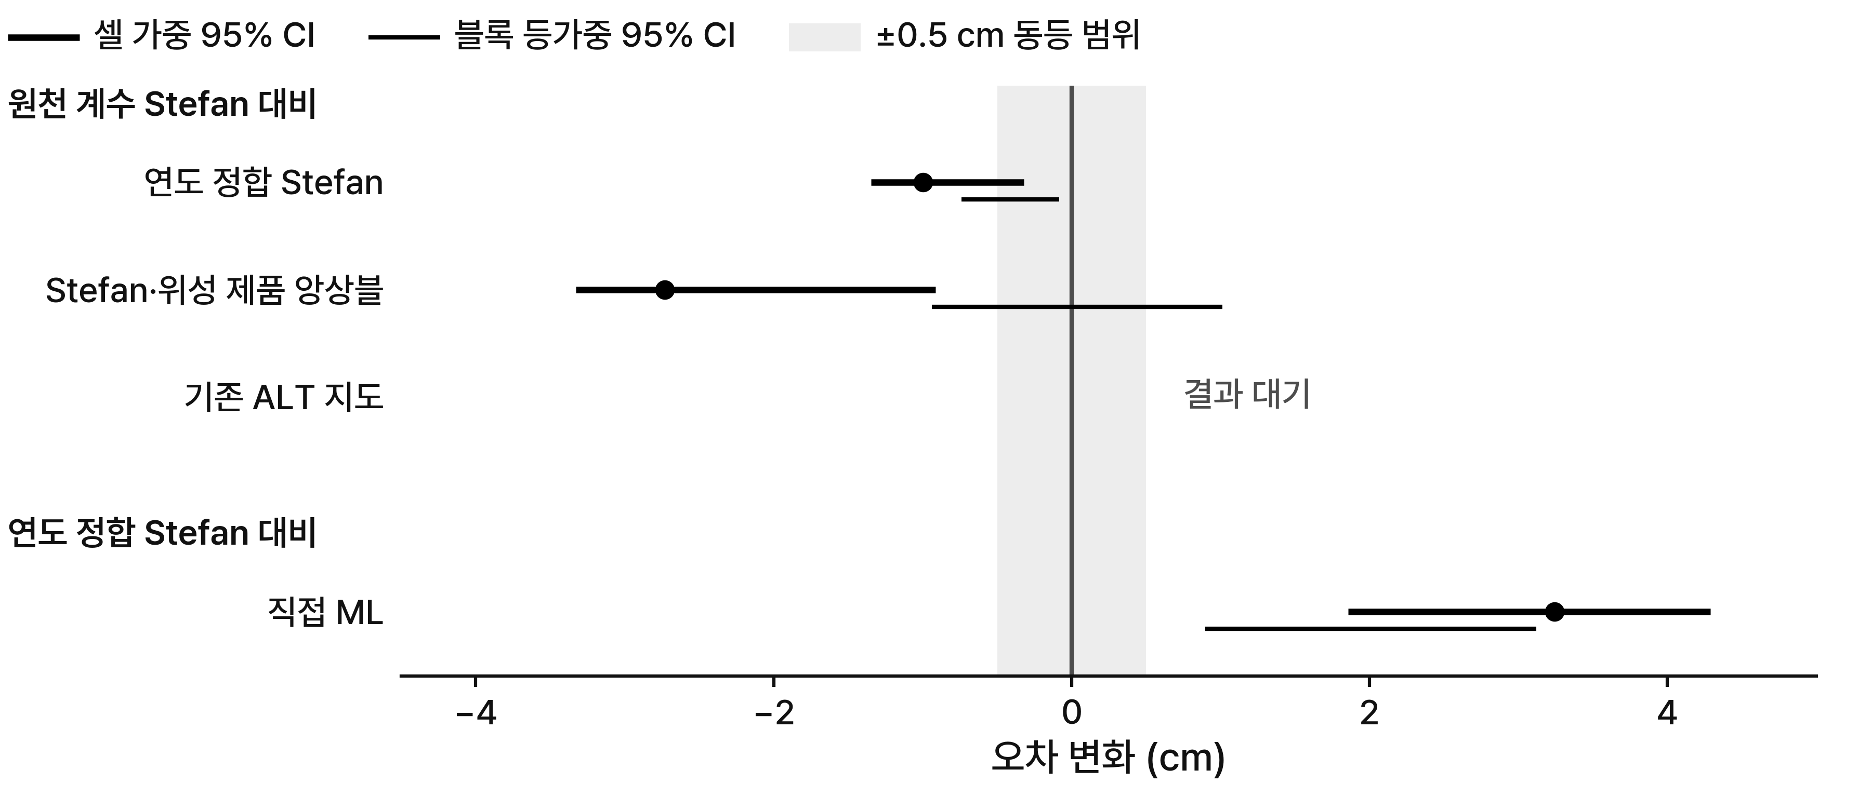
라벨 0의 물리 기준선
부록 3
부록 · 라벨 0개 · 주 4지역 평균 · 기준선 강도 점검 · 주 CI 기준, 분할 독립 가정 의존
연도 정합 Stefan이 원천 계수 Stefan보다 오차 1.00 cm 작음

Slide 21
한계
부록 4
부록 · 결과 해석의 범위
한계
결과 해석에 주는 영향
학습 원천의 78–94%가 알래스카 셀
주 4지역 평균과 지역별 행을 함께 보고
확인적 독립 지역 4–5개
지역 일반 문장 대신 지역 수를 밝힘
지역 내 시험은 결과 열람 뒤 설계
초록에는 판정어 없이 수치만, 본문에 표지
주장의 범위는 주 4지역과 알래스카 지역 안 결과로 한정

Slide 22
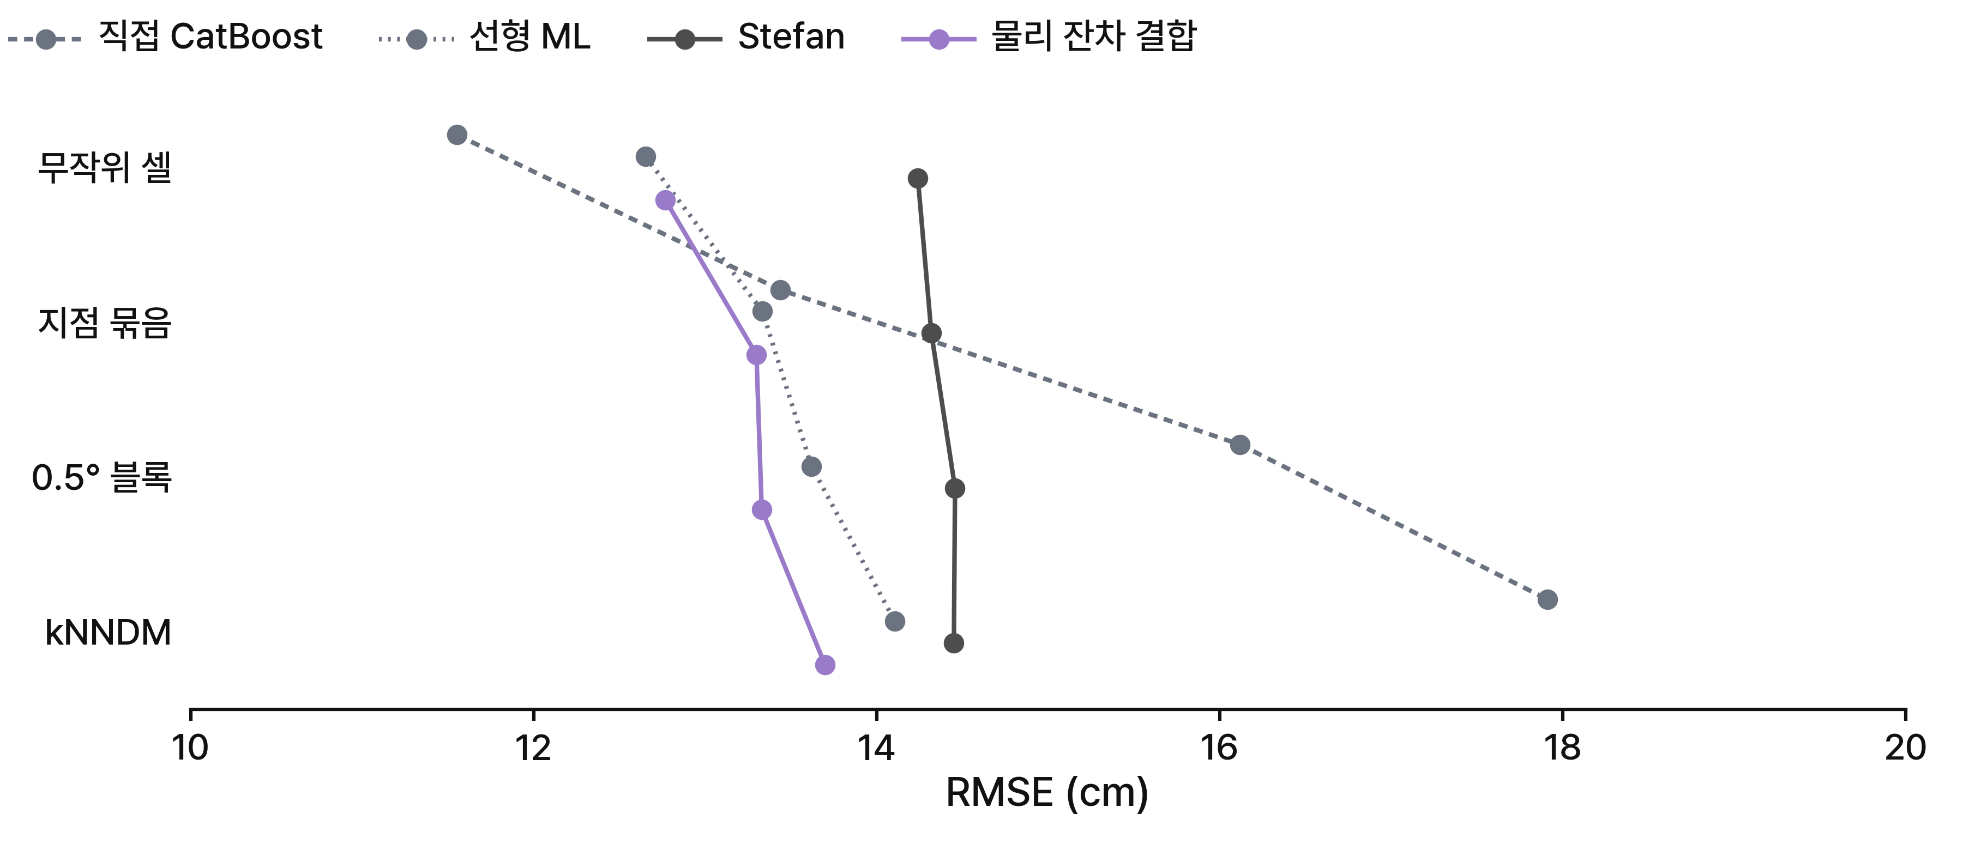
알래스카 검증 방식 비교
부록 5
부록 · 알래스카 지역 안 · 6겹 · seed 3개 점 추정 · 무작위 셀, 지점, 0.5° 블록, kNNDM
직접 CatBoost 오차만 검증 방식에 따라 11.55–17.91 cm로 변화

Slide 23
전이 시험 묶음의 목적과 결과
부록 6
부록 · 전이 시험 · 목적, 입력과 산출, 결과와 의미 · 경로는 스펙 파일
시험 묶음
목적
입력과 산출
결과와 의미
전이 라벨 수 격자
라벨 수별 방법 비교
정제 표, 대상
27개 / 판정 표
직접 ML 개선 지역
0/4, 물리식 기준
결합
구조·위약·기준선
물리 정보의 출처와 위치
라벨 수 격자 / 판정 표
위약 8대비 중 7개 오차 감소
학습기 확장
학습기 의존 점검
같은 분할 /
학습기별 판정 표
두 CI 일치 5종 오차 증가
새 독립 지역
새 지역에서 결론 유지
새 지역 표 /
약관 확인분 판정
5지역에서 라벨 0–40 판정 유지
예측 구간·초록 대비
구간 포함률, 초록 문구
전이 산출 / 구간·초록 표
계층 구간 평균 0.86, 보장 없음
전이 시험 묶음 모두 판정 기록 완료, 새 지역과 예측 구간은 보충 자료

Slide 24
지역 내·워크플로 시험의 목적과 결과
부록 7
부록 · 모두 결과 열람 뒤 설계 · 관측 우선순위 지도는 등록 규칙상 미발행 · 경로는 스펙 파일
시험 묶음
목적
입력과 산출
결과와 의미
라벨 0 위험표
대상별 악화 분포 서술
전이 곡선 / 위험표(사후)
2 cm 넘게 악화 2개와 18개
지역 내 곡선·하위 군집
라벨이 많을 때 ML 이득
세 지역, 분할
25회 / 판정 표
알래스카 라벨 1000개
0.54 cm 감소
라벨 위치 전략
다음 라벨 배치 비교
지역 내·전이
대상 / 판정 표
캐나다 오차 감소,
레나델타 오차 증가
선정 규칙과 편향 진단
라벨 수십 개
이상 방법 선정
대상 30개 /
선정 횟수와 판정 표
라벨 40개와 160개 비열등
앵커·이득 분해·외삽
이득의 공간 규모와 외삽
지역 내·전이
분할 / 분해 표
격자 사이 약 99%,
외삽 판정 불가
지역 내·워크플로 시험 8묶음 가운데 기후 외삽만 판정 불가

Slide 25
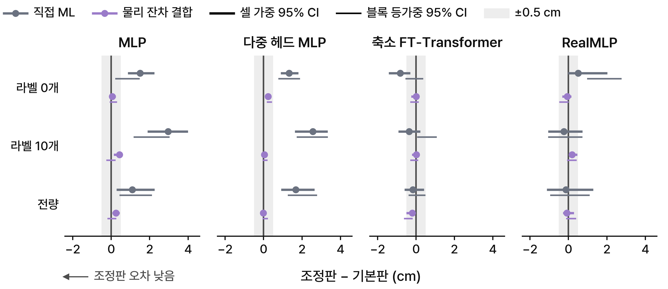
원천 교차검증 조정
부록 8
부록 · 신경망 4종 · 조정판 − 기본판 · 라벨 0, 10개와 전량
원천 교차검증 조정은 신경망 전이 오차를 줄이지 않음

Slide 26
보충 자료 자리 추가 실험
부록 9
부록 · 보충 자료 6묶음 · 등록 완료, 결과 대기
실험
질문
원고 자리
다중 물리식 적층
라벨 가중 적층과 재보정 Stefan 비교
결과 3절과 4절 보충
배치 절차 결정과 학습형 정책
배치 매개변수 결정, 학습 정책 탐색
결과 6절, 방법
격자 안 해상도 입력
30–500 m 입력의 격자 안 설명 비율
결과 5절 보충
독립 지역 추가
공개 자료 새 지역의 핵심 대비
결과 7절 보충
기후 외삽·지온 보조 라벨
따뜻한 블록 외삽, 보조 라벨 가중
보충 자료
보충 자료 6묶음은 결과와 관계없이 보충 자료에 수록

Slide 27
기타 결정 사항
부록 10
부록 · 원고 작성 중 결정 · 기본값
결정
기본값
참고문헌 71–72편(권고 60편)
그대로 두고 새 지역 자료 인용의 보충 이동 검토
지역 영문 표기, 레나델타 범위
확인 전 현재 표기
워크플로 구간 이름
시험한 라벨 수(0, 3–10, 40–160, 320–1000, 전량)
전망 쪽 면적 계산
계산 전에는 관측 지도와 리드 줄로 대신
KPDC 지온 자료의 보충 수록
결정 전 보류
참고문헌, 지역 표기, 구간 이름, 전망 계산, KPDC 자료의 결정 필요

